Slide 1
Государственная поддержка малого и среднего предпринимательства Тверской области
Гусев Никита - генеральный директор Фонда содействия предпринимательству

Slide 2
Основной закон для малого и среднего бизнеса:
«Федеральный закон №209-ФЗ о развитии малого и среднего предпринимательства в Российской Федерации».
Поддержка не может оказываться в отношении субъектов малого и среднего предпринимательства:
1)являющихся кредитными организациями, страховыми организациями (за исключением потребительских кооперативов), инвестиционными фондами, негосударственными пенсионными фондами, профессиональными участниками рынка ценных бумаг, ломбардами;
2) являющихся участниками соглашений о разделе продукции;
3) осуществляющих предпринимательскую деятельность в сфере игорного бизнеса;
4) являющихся в порядке, установленном законодательством Российской Федерации о валютном регулировании и валютном контроле, нерезидентами Российской Федерации, за исключением случаев, предусмотренных международными договорами Российской Федерации.
Финансовая поддержка субъектов малого и среднего предпринимательства, предусмотренная статьей 17 настоящего Федерального закона, не может оказываться субъектам малого и среднего предпринимательства, осуществляющим производство и (или) реализацию подакцизных товаров, а также добычу и (или) реализацию полезных ископаемых, за исключением общераспространенных полезных ископаемых.

Slide 4
Виды поддержки и организации инфраструктуры поддержки МСП:
Поручительства до 25 млн.руб.
Поручительства от 25 млн.руб. до 100 млн.руб.
Поручительства от 100 млн.руб.
Займы до 3 (трех) млн.руб. от 5,5% годовых
МФЦ для Бизнеса
Форумы, Cеминары, Бизнес-миссии по РФ, Выставки РФ, Консультации
Венчурные финансирование МСП в
научно-технической сфере и инновациях
Форумы, Cеминары, Бизнес-миссии за рубежом, Выставки за рубежом, Консультации
РЭЦ работает со всеми экспортерами несырьевой продукции, товаров и услуг без отраслевых ограничений, оказывая поддержку на любом этапе экспортной деятельности от задумки экспортной поставки до постконтрактного обслуживания, в том числе по каналам электронной коммерции.
Имущественная поддержка, офисы в аренду по льготной ставке

Slide 5
ЦПП (Центр поддержки предпринимательства)
Выставки:
«Импортозамещение 2018», г. Москва, 11-13 сентября; «WorldFoodMoscow», г. Москва, 17-20 сентября;
«Агропродмаш», г. Москва, 8-12 октября;
«Металл-экспо», г. Москва, 13-15 ноября;
«Петерфуд 2018», г.Санкт-Петербург, 13-15 ноября;
Бизнес-миссии:
г. Казань, 28-30 ноября;
г. Краснодар, 25-28 октября;
г. Иркутск, 1-3 ноября;
г.Самара, 4-6 октября;
г.Воронеж,14-16 декабря;
г.Тула, 29 октября -1 ноября;
г.Санкт-Петербург,13-16 ноября;

Slide 6
ЦПП (Центр поддержки предпринимательства)
Семинары:
«Финансовая грамотность»
- г. Тверь – август 2018г.
- г. Конаково – август 2018г.
- г. Торжок – август 2018г.
- г. Бологое – сентябрь 2018г.
- г. Западная Двина – сентябрь 2018г.;
«Выбор формы налогообложения для начинающих предпринимателей»
- г. Ржев – сентябрь 2018г.
- г. Тверь – сентябрь 2018г.
- г. Вышний Волочек – сентябрь 2018г.
- г. Осташков - сентябрь 2018г.
г. Бежецк - октябрь 2018г.
«Юридическая грамотность»
г. Нелидово – октябрь 2018г.
- г. Тверь – октябрь 2018г.
- г. Андреаполь – октябрь 2018г.
- г. Удомля - октябрь 2018г.
г. Кашин – октябрь 2018г.
«Участие в торгах по федеральному закону от 05.04.2013 №44-ФЗ «О контрактной системе в сфере закупок товаров, работ, услуг для обеспечения государственных и муниципальных нужд»:
- г. Старица – октябрь 2018г.
- г. Тверь – октябрь 2018г.
- г. Зубцов – октябрь 2018г.
- г. Кимры - октябрь 2018г.
- г. Калязин – октябрь 2018г

Slide 7
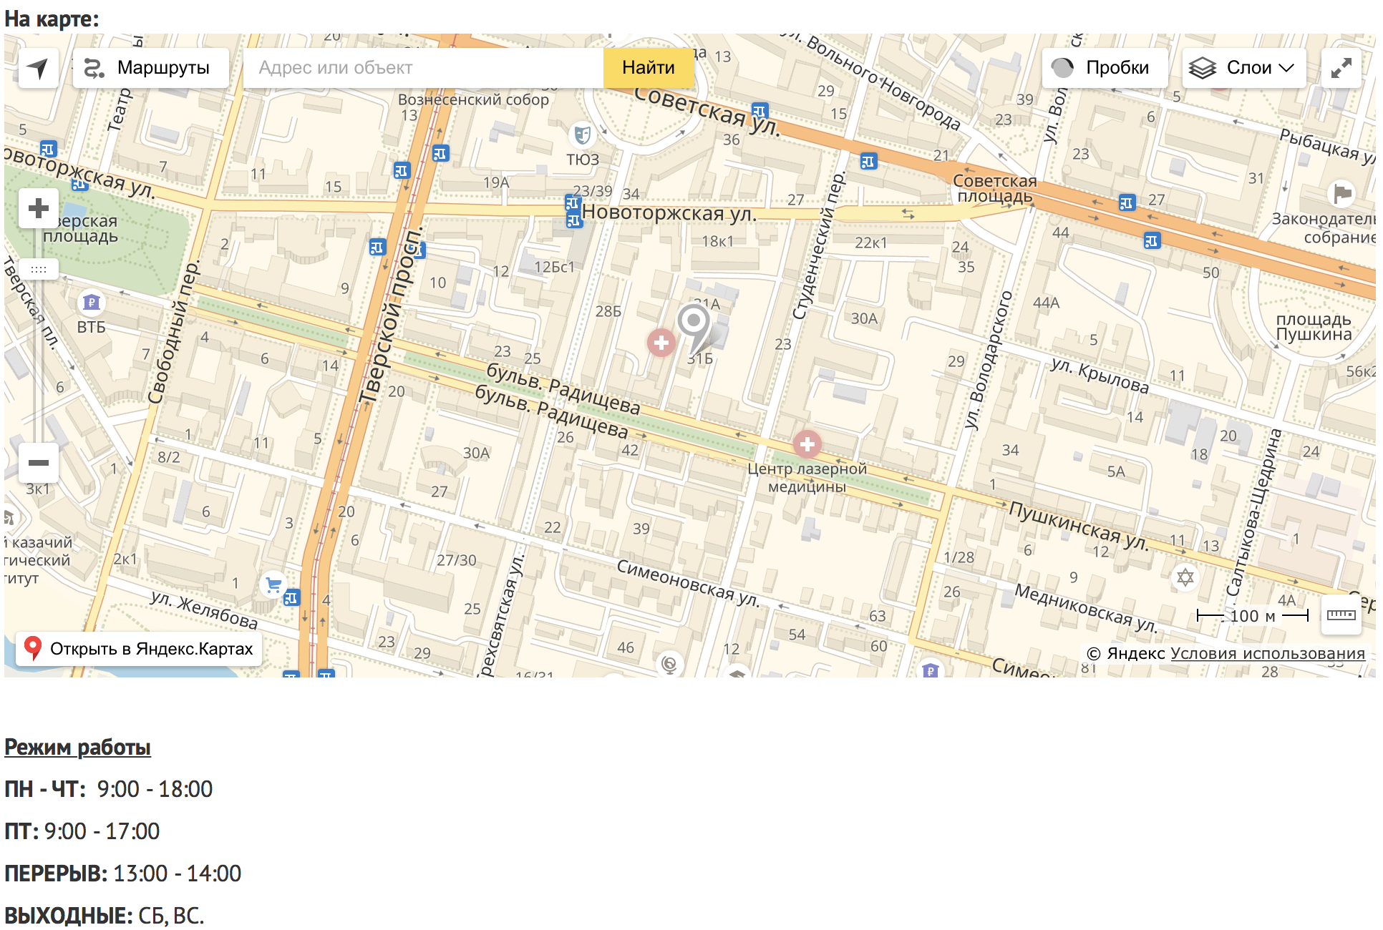
Контакты:
Фонд содействия предпринимательству, Генеральный директор: Гусев Никита Андреевич, моб.: 8-920-195-60-21, e-mail: nikitaguss@gmail.com
Фонд содействия предпринимательству (Поручительства, Займы), Первый заместитель генерального директора: Салюков Ян Александрович, моб.: 8-980-621-73-03, e-mail: salyukov_y@fondtver.ru
Фонд содействия предпринимательству, (ЦПП, ЦПЭ), Руководитель: Павел Волков, моб.: 8-910-647-58-18, e-mail: volkovpaul1@ya.ru

